Slide 1
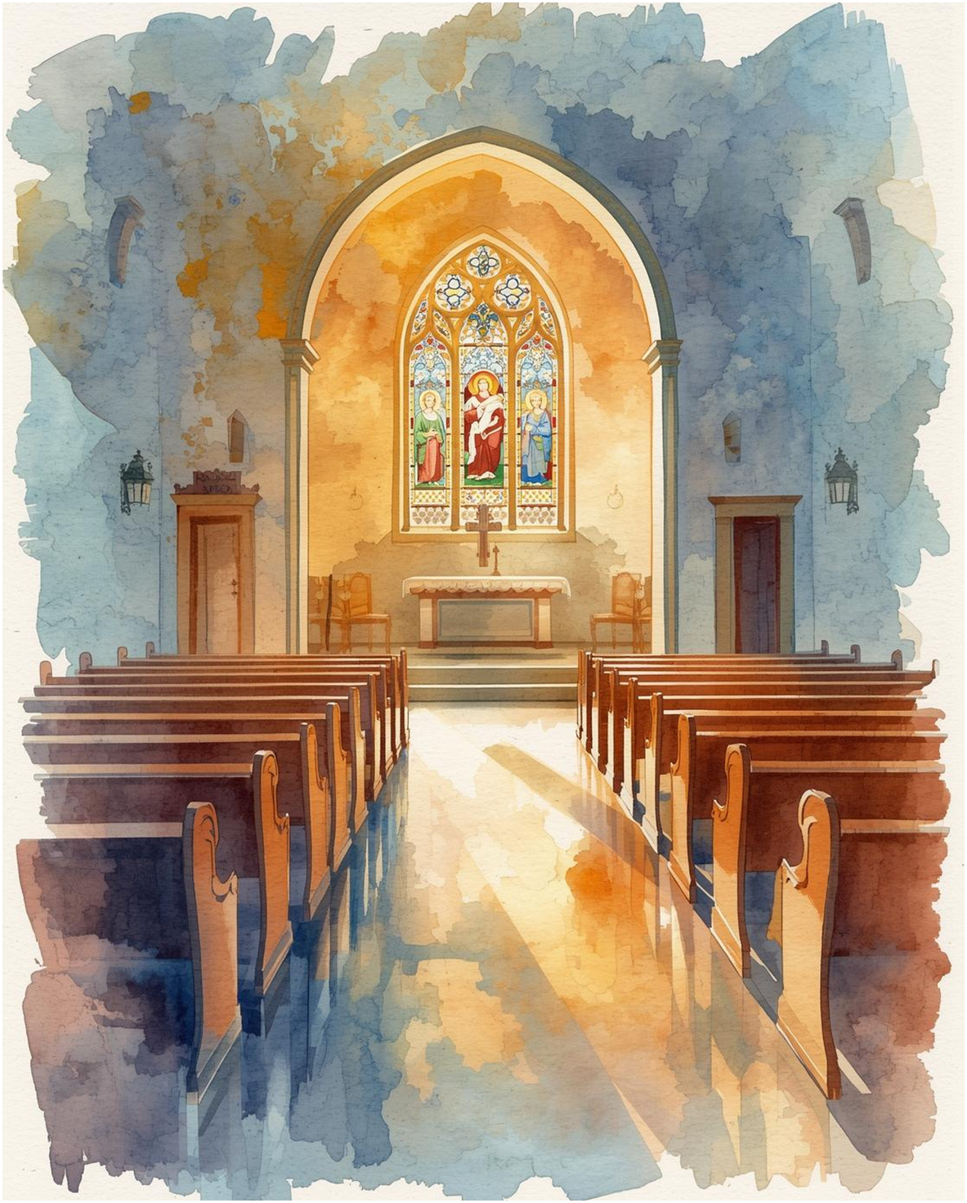

WCBC弟兄小组
基督的祷告学校
分享人：
第16章：华威弟兄 《一同祈祷的力量》
第17章：王磊弟兄 《恒切祈祷的能力》
第18章：甄强弟兄 《照神的本质祈祷》
见证： 大罡弟兄
总结： 魏牧师

Slide 2
时间安排
次序 | 内容 | 分享人 | 时间
1 | 第16章《一同祈祷的力量》 | 许华威 | 15分钟
2 | 第17章《恒切祈祷的能力》 | 王磊 | 15分钟
3 | 第18章《照神本质的祈祷》 | 甄强 | 15分钟
4 | 见证 | 孙大罡 | 10分钟
5 | 总结和互动 | 魏牧师 | 10-20分钟

Slide 3
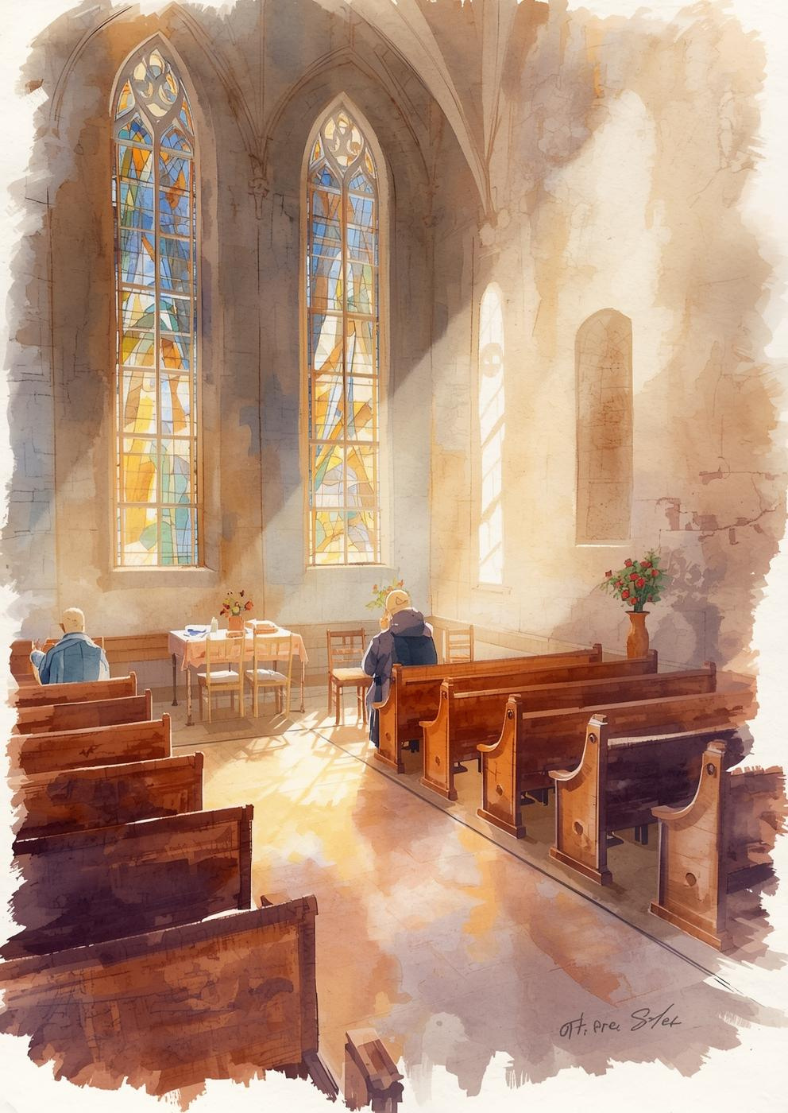
WCBC弟兄小组
一同祈祷的力量
分享人：华威弟兄

Slide 4
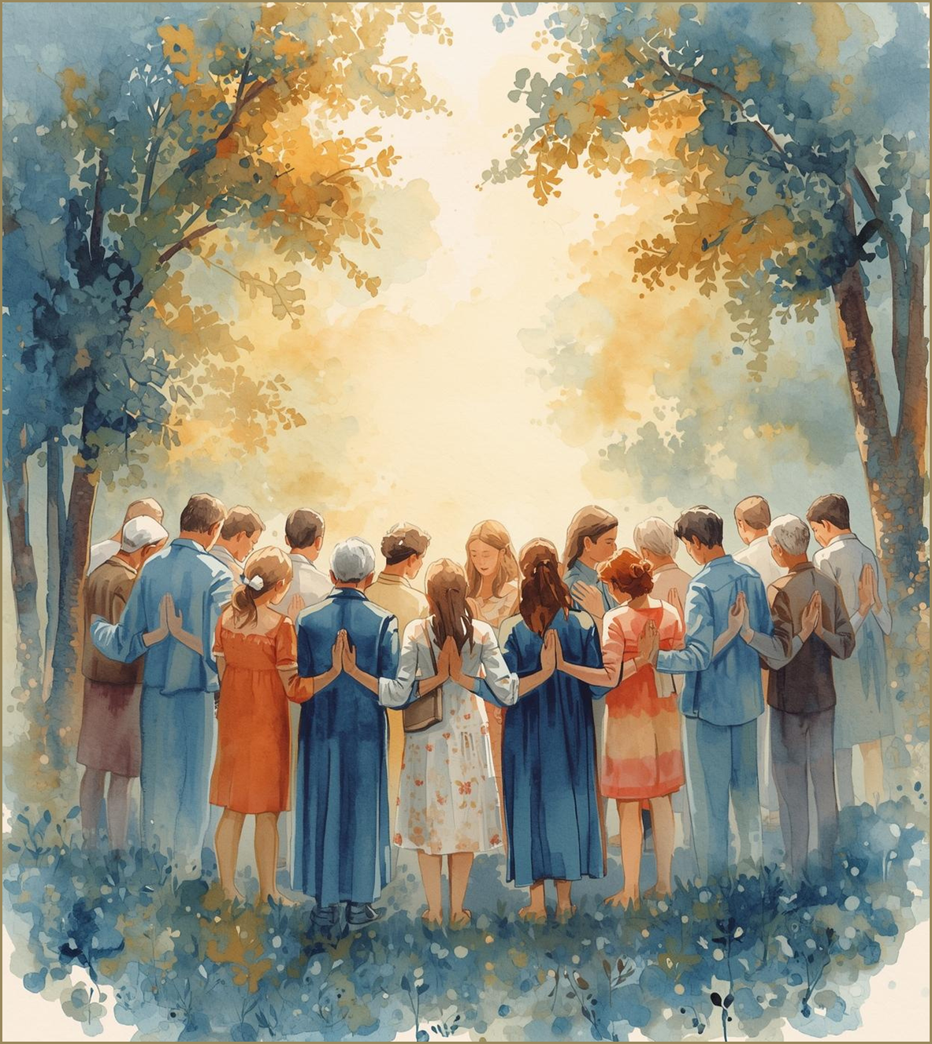
一同祈祷的力量
祷告的力量改变人生
75%
祷告带来积极的心理变化比例
研究显示，参与团体祷告的人，在心理健康和幸福感方面有显著提升。
约75%的参与者报告说，他们在集体祷告后感到更加平静和满意。
这种同心合意的祷告不仅增强了个人的信仰，也促进了社区的团结和支持，使得信徒们能够在面对挑战时，互相扶持，共同成长。

Slide 5

土：神的话/《圣经》
枝：公开联合祈祷
根：在单独祷告中汲取神的营养
果：真理话语的圣灵果实

Slide 6
一同祈祷的力量
共同祈祷的心灵交融
【马太福音18:19-20】我又告诉你们(you)，若是你们(you)中间有两个人，在地上同心合意的求什么事，我在天上的父，必为他们(them)成全。因为无论在那里，有两三个人奉我的名聚会，那里就有我在他们(them)中间。
强调了同心合意祈祷的重要性，提醒我们团结一致，祈求的能力将带来神的同在与祝福。

Slide 7
同心合意祈祷的特点
同心合意的祈求
奉主的名聚集
比蒙应允
共同的渴望
灵与真理之中
照主的旨意去求
相信求必得着
主名是信徒联合的中心和凝聚力
像家一样容纳众肢体
有主的同在
祷告会是一种途径
增强信心软弱肢体的能力
主确切的应允
同心合意的祷告祈求是一种有极大能力的特权。

Slide 8
同心合意祈祷的能力
提升灵性与团契关系
提升灵性
增进团契关系
体验神同在
同心合意的祷告让我们在灵性上彼此扶持，帮助我们更深地经历神的同在，增强我们的信心和属灵敏感度。
通过共同的祷告，我们的团契关系得以增进，彼此分享、倾听与支持，营造出温暖和谐的教会氛围，促进团体的合一。
在祷告中，我们能够真实地体验到神的同在，感受到祂的引导与安慰，这使我们的心灵得到满足与宁静。

Slide 9
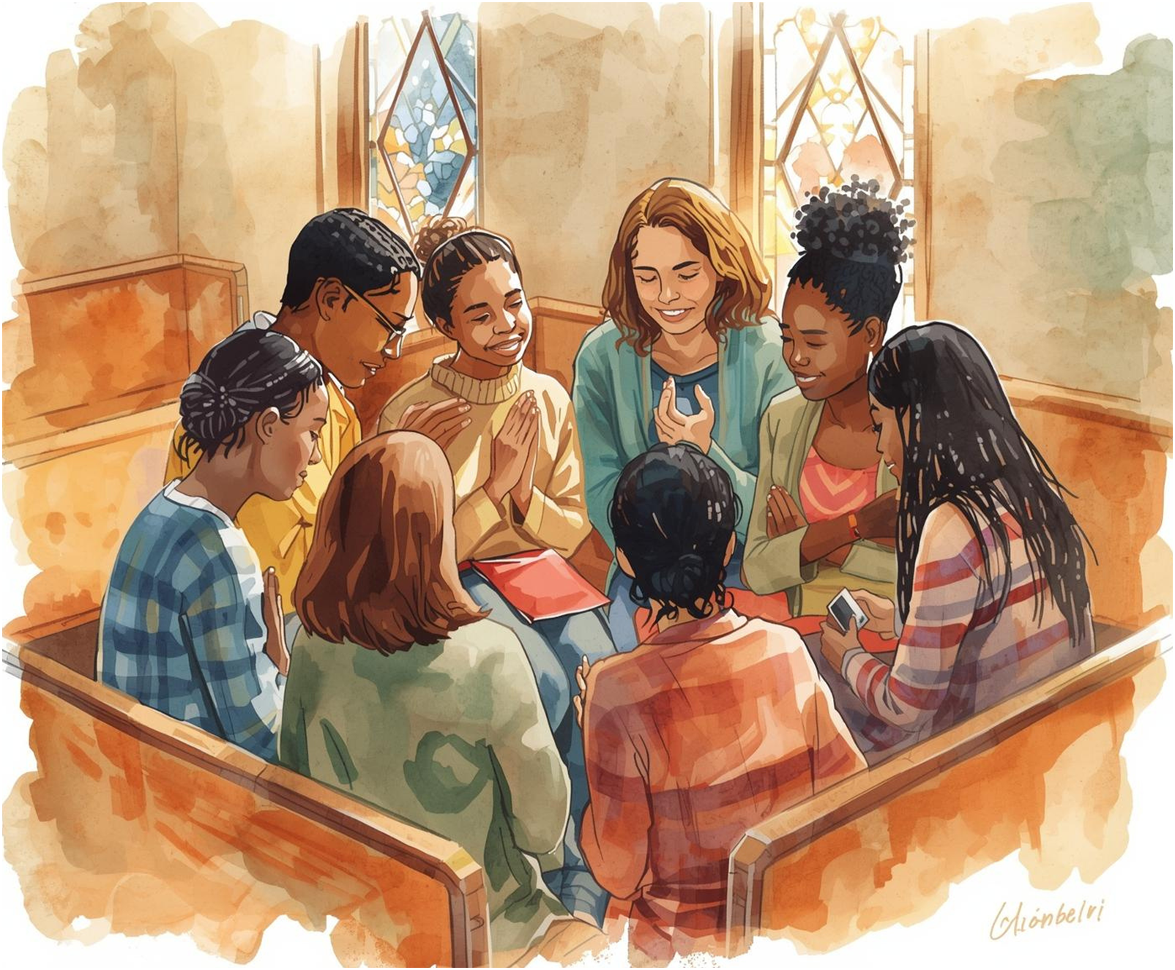
小组共同祷告
【马太福音6：9-13】9所以，你们要这样祷告：
‘我们在天上的父：愿人都尊你的名为圣。
10 愿你的国降临；愿你的旨意行在地上，如同行在天上。
11 我们日用的饮食，今日赐给我们。
12 免我们的债，如同我们免了人的债。
13 不叫我们陷入试探；救我们脱离那恶者。
因为国度、权柄、荣耀，全是你的，
直到永远。阿们！

Slide 10
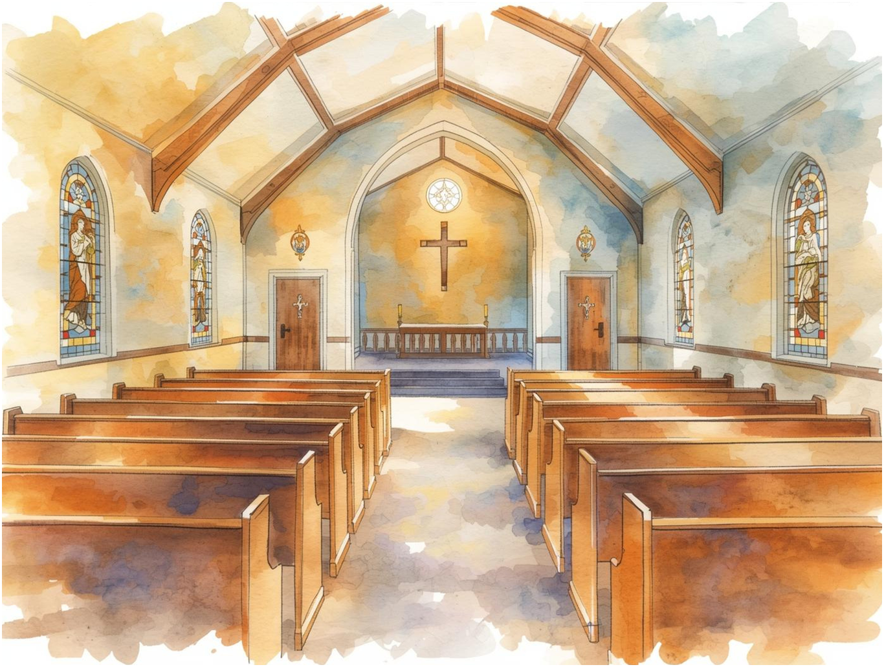
如何建立小组祷告的方式？
团契的祷告
团契服侍同工祷告
团契前的祷告
为儿童事工祷告
代祷
结束祷告
每天的祷告
每天共同为一个家庭
祷告
通过团体聚集，共同增强祷告的力量。

Slide 11
一同祈祷的力量
总结感恩与祝福的分享
1、无声的祷告 （师母在周三祷告会鼓励一位弟兄）
2、想出声却不知道如何祷告 （胡曼姊妹在周三祷告会鼓励一位姊妹）
3、出声且蒙神喜悦的祷告 （黄涛姊妹在撒母耳团契的带领）

Slide 12
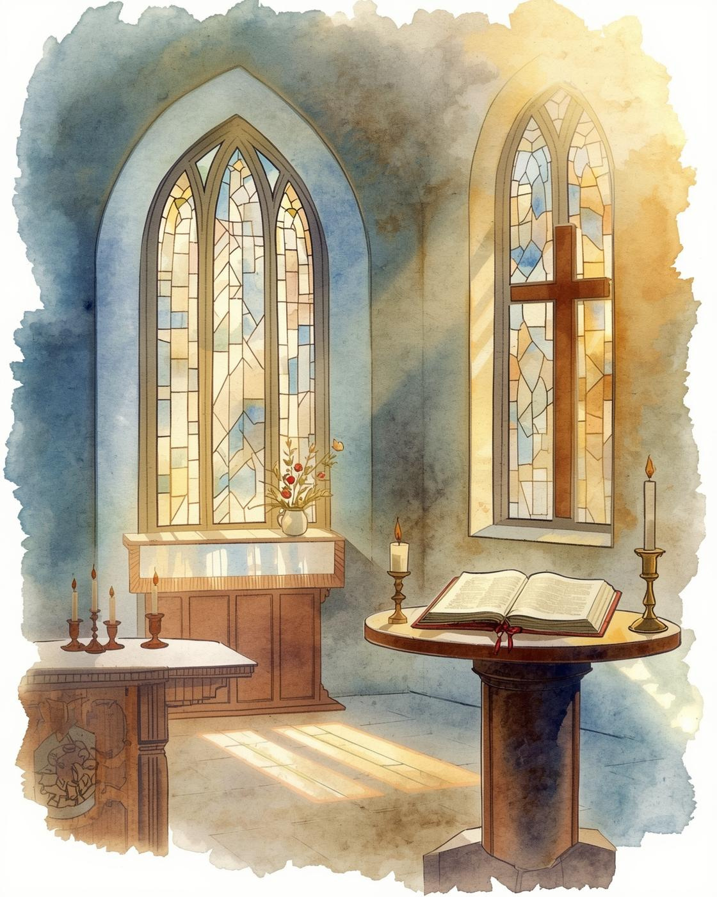
WCBC弟兄小组
恒切祈祷的能力
分享人: 王磊弟兄

Slide 13
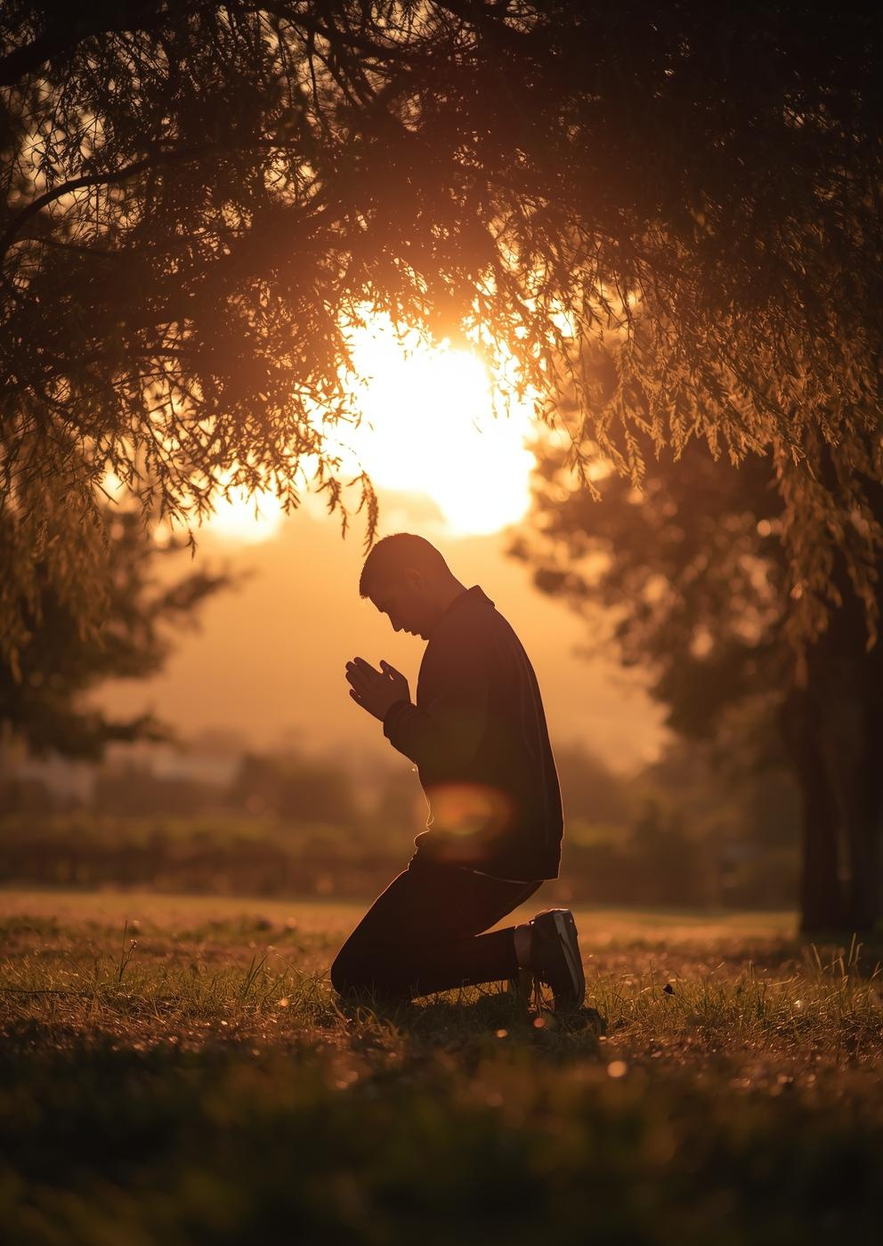
恒切 祈祷是祈祷中最深奥 的之一
12

Slide 14
恒切祈祷
1耶稣设一个比喻，是要人常常祷告，不可灰心。2 说：“某城里有一个官，不惧怕 神，也不尊重世人。3 那城里有个寡妇，常到他那里，说：‘我有一个对头，求你给我伸冤。’4 他多日不准，后来心里说：‘我虽不惧怕 神，也不尊重世人，5 只因这寡妇烦扰我，我就给她伸冤吧，免得她常来缠磨我！’”6 主说：“你们听这不义之官所说的话。7 神的选民昼夜呼吁他，他纵然为他们忍了多时，岂不终久给他们伸冤吗？8我告诉你们，要快快地给他们伸冤了。然而，人子来的时候，遇得见世上有信德吗？”
( 路加福音 18:1-8 和合本 )
路加福音18:1-8 教导我们，恒切的祈祷能塑造我们的信心，持续的祷告使我们更亲近神，帮助我们在逆境中保持坚定。即使像“不义的官”（不敬畏神、冷漠自私），最终也因寡妇“不断恳求”而伸冤；何况向“满有恩典和公义的神”祷告，祂必垂听，只是会按祂的时间和主权成就，因此信徒更当“常常祷告，不可灰心”。
13

Slide 15
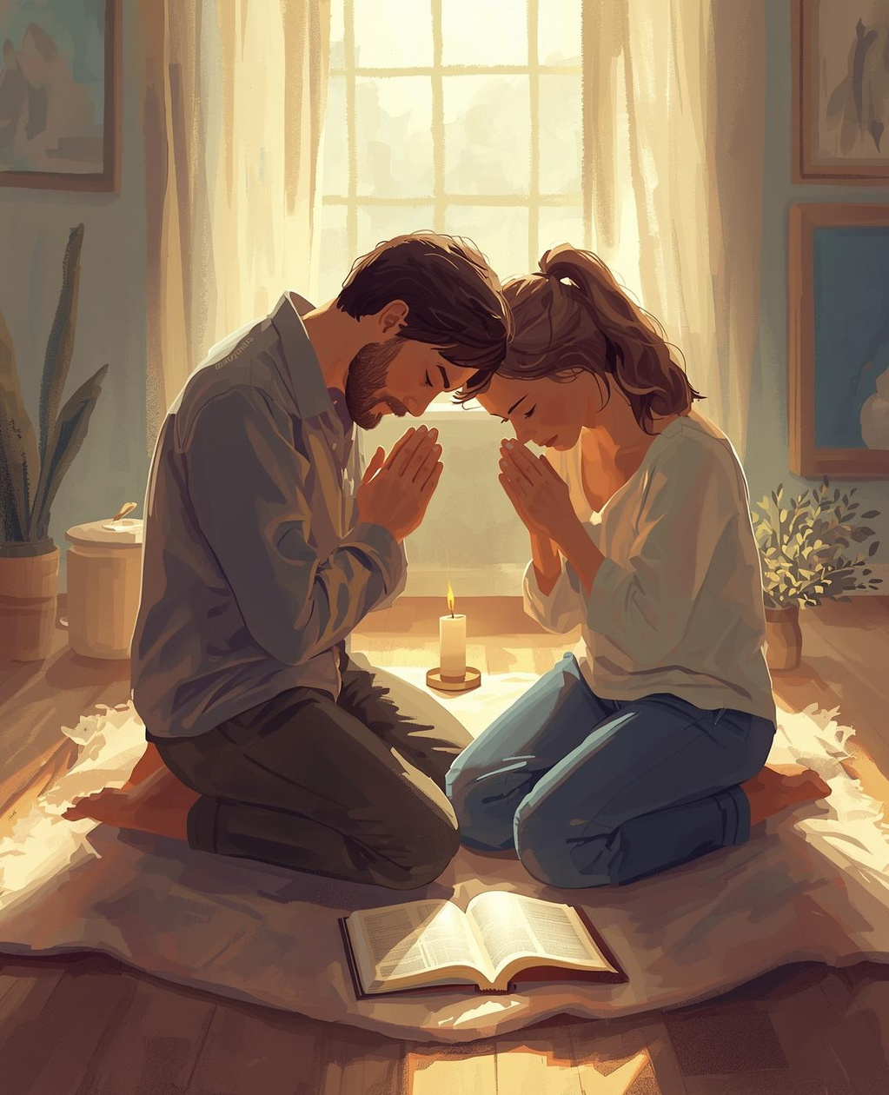
恒切祷告
认识信徒
信心
信心是建立在主的言语和基督的圣明之上，又把自己交由圣灵引导，所祷告的单单是主的旨意和主的荣耀，虽然应允迟缓，也不必灰心丧志。
信心与人的意念 人的能耐无关，乃是靠赖永生神的话语。
忍耐
没有一个信心的祈祷在天上会缺乏功效，点滴的影响累积起来，到时候就会为忍耐到底的人带下回答。
14

Slide 16

恒切祷告
认识父神个性与作为
忍耐的心
神知道人的属灵生命必须经过成长之路，才能有成熟的灵命，这一切都在天父手中，惟有他知道何时个人或教会已经成熟，信心充足，能够获得恩赐。
快快的作为
神不会故意多耽延一分一秒，他总是竭尽其力，加速给人应允。
14

Slide 17
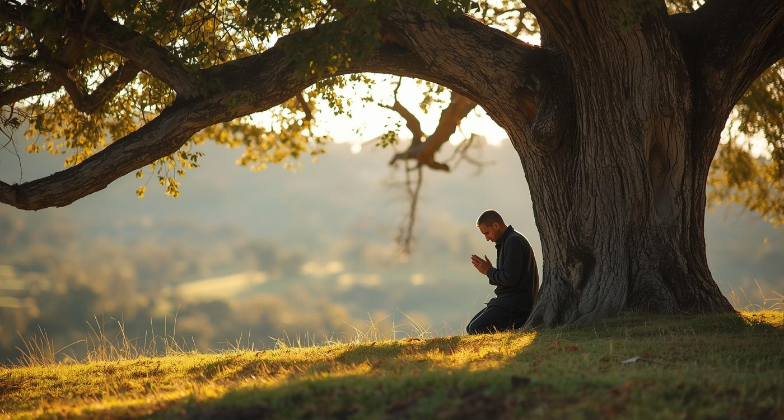
恒切祷告
神忍耐的心和快快的作为，与等候他的孩子所持的得胜并忍耐的信心，相遇。
信心能相信按照神的应许，它已经得着了所求，它让神控制时间，知道已经得胜，还会得胜。它已安静，持续，定意的坚忍，继续祷告感谢，直到祝福来到。
信心以未见之神的回答为己得的产业，因而欢喜快乐，并以忍耐昼夜呼求，直到祝福明显为止。
14

Slide 18
WCBC弟兄小组
照神的本质祷告
分享人：甄强弟兄
20

Slide 19

尽心，也要尽意
认识主的荣耀
正确的敬拜
21

Slide 20
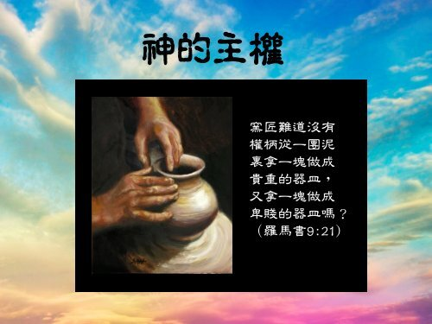
神的全权
vs
我们的意志
22

Slide 21
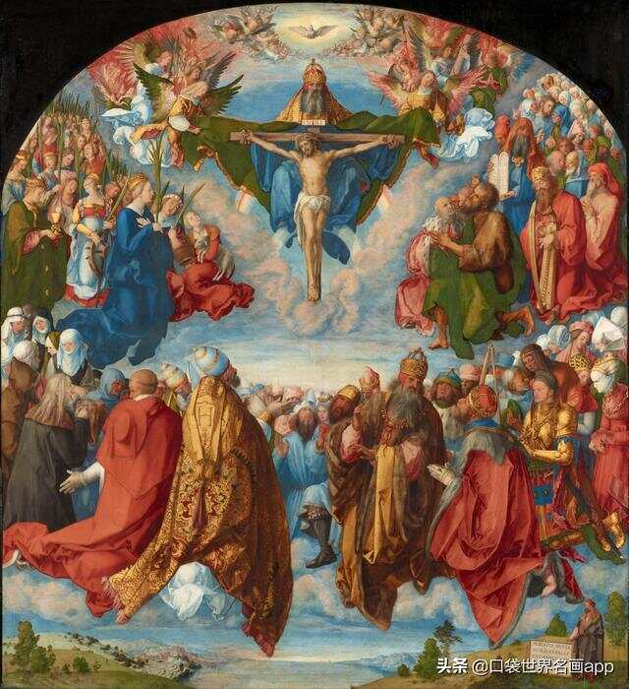
神的本质：三位一体的奥义
圣父与圣子，在圣灵里面合一并相交
我们藉着圣子感动天父
23

Slide 22
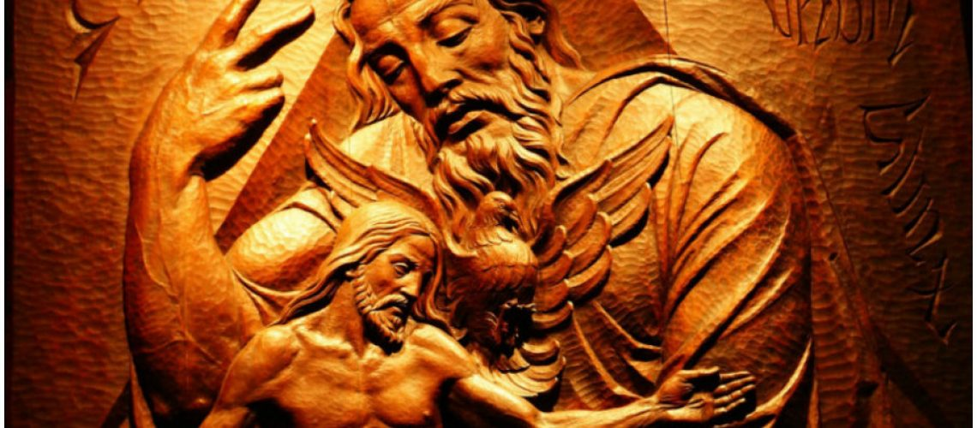
圣子求圣父的自由与权能 vs 神的命令不能更改
24

Slide 23

神与时间
神的计划不可改变
神能自由随意而行
25

Slide 24

神是慈爱的源泉
藉着他儿子成为人
与世人建立最亲密的关系
26

Slide 25
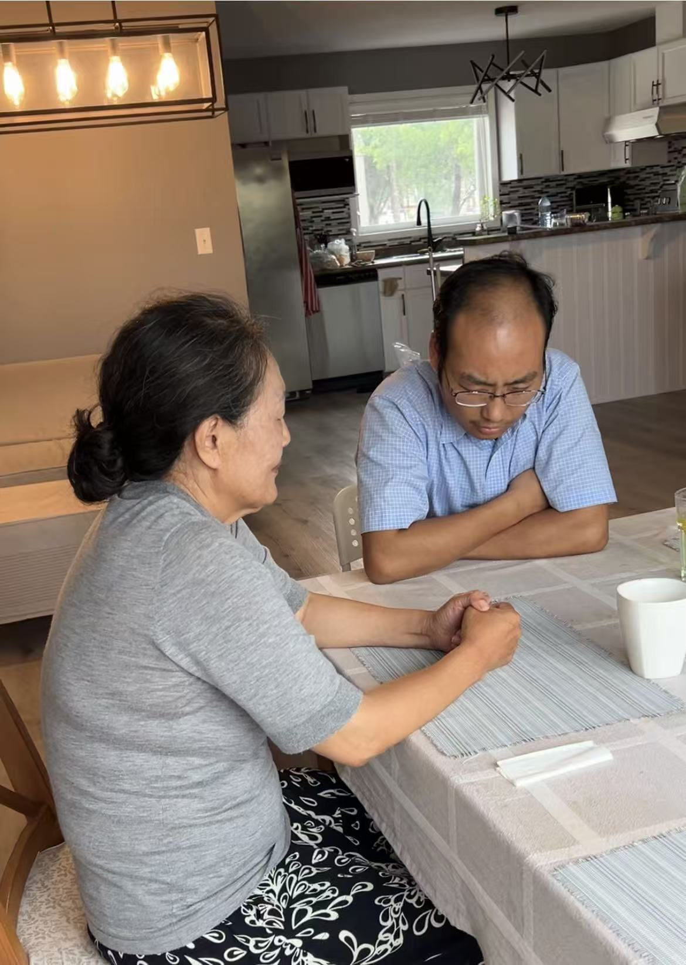
WCBC弟兄小组
见证
分享人：大罡弟兄
20

Slide 26
时间轴
父母入境
盟约之爱3遍
圣经故事+
启发课程
摔倒
决志
恩待夫妻营+读经祷告
4月15日
4-5月
6-7月
8月3日
8月5日
9-10月

Slide 27
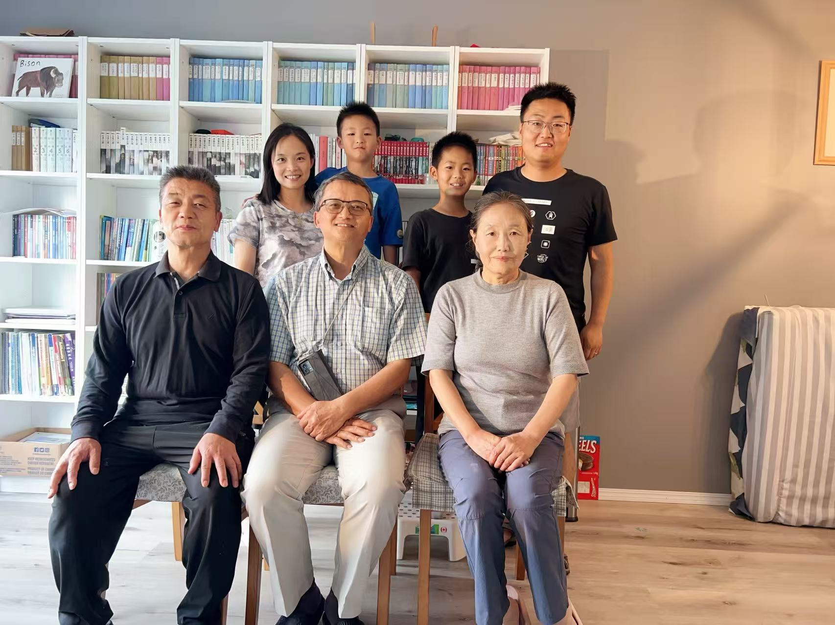
祷告 是“浇灌””
人的劝说是“撒种”；
祷告 是“浇灌”；
神自己才是使人“生长、得救”的那一位。
所以，当妈妈信主，我们可以说：
“不是我们做了什么，而是神借着我们的祷告，在她心里动工。

Slide 28
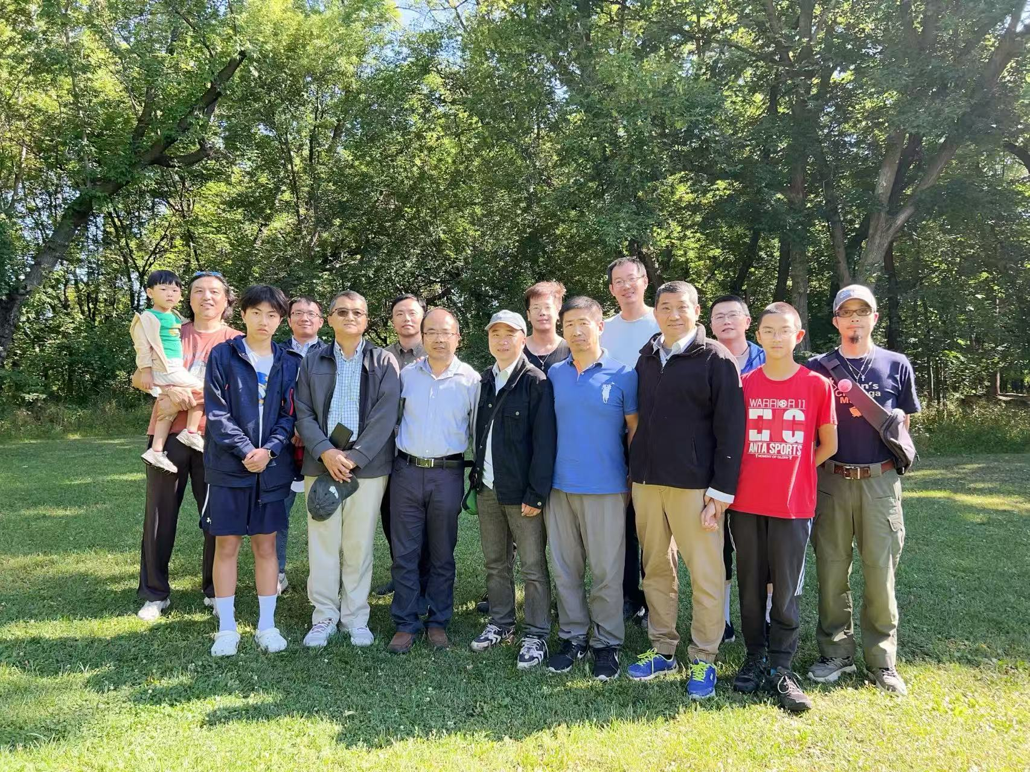
WCBC弟兄小组
总结和互动
分享人：魏牧师
3

